Slide 1
基于K8s开发.NET Core 云原生应用
MVP/TVP 张善友
长沙.NET技术社区
2019年4月21日

Slide 2

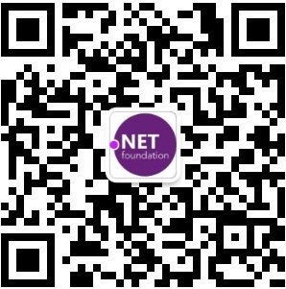
微软最有价值专家(MVP)/腾讯云最有价值专家(TVP)
在技术领域拥有超过18年的经验
技术作者和演讲者
运营微信公众号“dotnet跨平台”
和“移动开发和机器学习”
https://www.cnblogs.com/shanyou/

Slide 3
CONTENTS
Docker 容器
容器化的困境
K8s 协调器
ASP.NET Core 容器化实例

Slide 4
Docker 容器
/01
Docker 容器是一个开源的应用容器引擎，让开发者可以打包他们的应用以及依赖包到一个可移植的容器中，然后发布到任何流行的Linux/Windows机器上

Slide 5
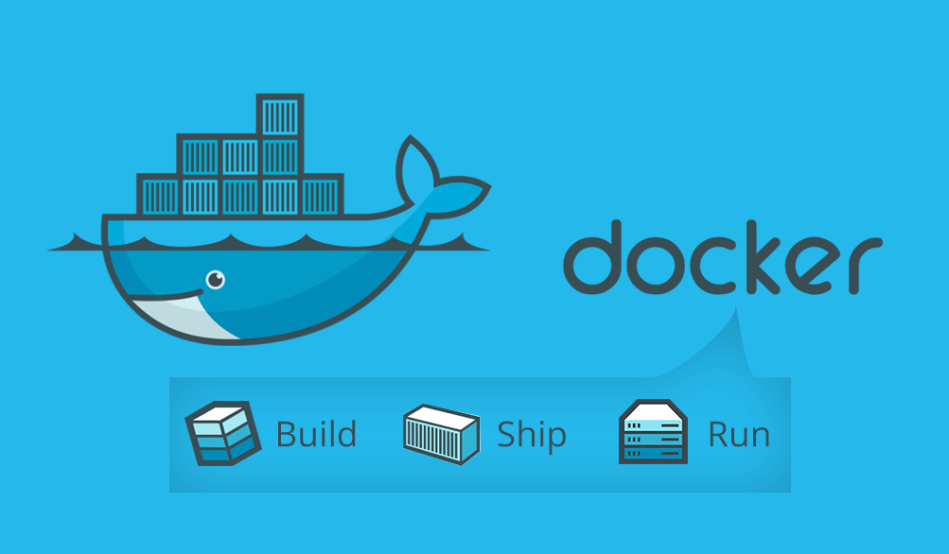
Docker容器是个啥

Slide 6
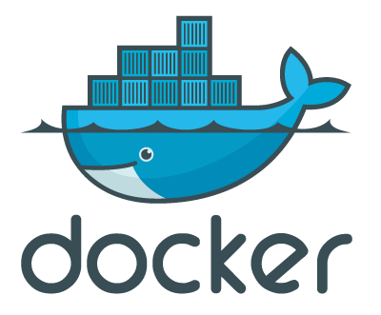
为什么要用Docker容器
分离
更合理地利用资源
部署的速度
减少对环境的依赖
微服务获得实力

Slide 7
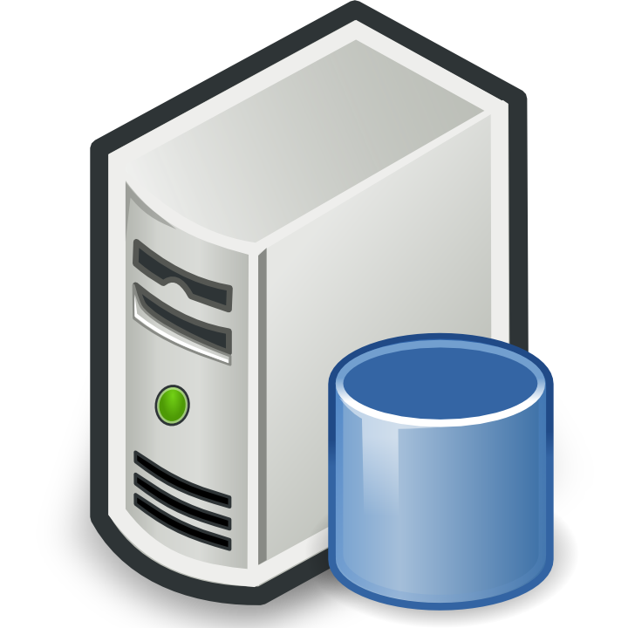

Docker容器可以安装什么
数据库服务器
网络应用程序
一般服务

Slide 8
容器化的价值 —— 更适合微服务和 DevOps
VM为应用程序提供了独立的资源、独立的操作系统，本质是一种硬件层面的虚拟化技术，会产生额外的资源开销和性能损耗。
App 1
App 2
Bins/Libs
Bins/Libs
Guest OS
Guest OS
Hypervisor
Host OS
Infrastructure
Virtual Machine
Docker只是隔离了应用程序运行依赖的 Bins/Libs，当一个容器在运行的时候，实际上是“映射”成主机上的一批进程，这些进程相互独立，共享主机的硬件资源，因此也不会有额外开销。
除此之外，以 Docker 为代表的容器技术带来的程序一致性保证、更轻量快捷的部署和迁移能力，可以让人们把精力更好的专注在应用本身，在提倡微服务化、Devops 的今天，Docker 无疑是最合适的选择。
App 1
App 2
Bins/Libs
Bins/Libs
Docker Engine
Host OS
Infrastructure
Docker

Slide 9
容器化的困境
/02

Slide 10
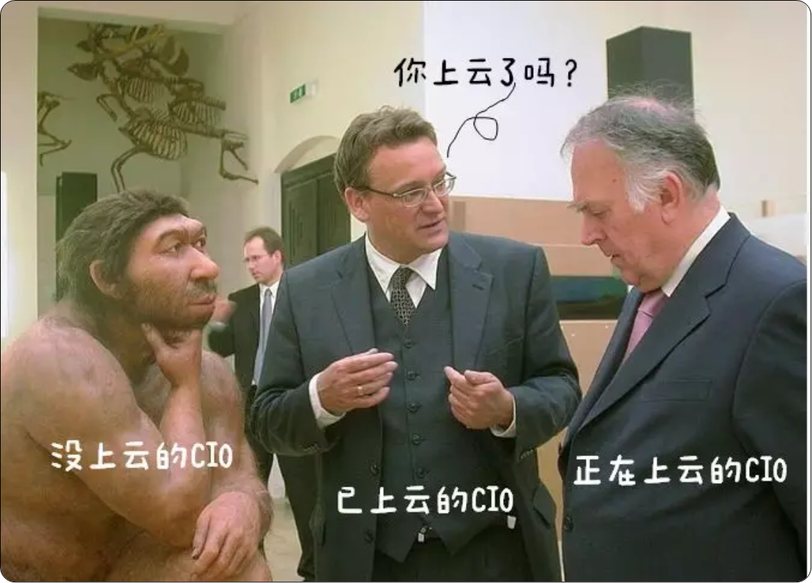
Docker容器有什么困难
如何爬上容器？
如何确保应用程序的不同容器之间的协调工作？
如何检测有故障的容器并自动修复？

Slide 11

如何克服这些困难呢？
Notes:
为了从Kubernetes开始，群集管理员和群集用户必须学习大量新内容才能使用这些新工具高效工作。在您可以自信地部署之前，Docker只是您需要了解的冰山之巅。

Slide 12
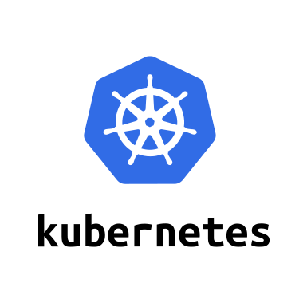
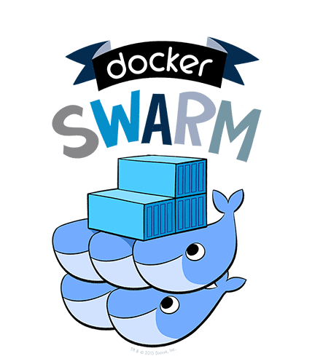

使用协调器

Slide 13
为什么选用 Kubernetes
更低的运维成本
更高的资源利用率
更好的微服务和 DevOps
成熟的生态
Kubernetes 是功能强大的容器调度管理平台，赋予了 Docker 更多的价值：可调度、可编排、易管理、易扩展。容器即服务（CaaS）的容器云概念也应运而生，相比不使用 Kubernetes 的传统容器使用方式，运维成本至少可以降低一半。
通过 Kubernetes 管理容器和底层 IaaS 资源，真正实现了业务的混部，极大的提高了资源利用率。
Kubernetes 是最好的微服务运行环境之一，其资源——比如 pod、controller、service 等的设计，本身就是一种微服务理念的实现。
使用 image和helm部署服务的模式，configmap、secrets 等资源的设计，使 Kubernetes 相比传统平台 DevOps 的效率更高更可靠。
Kubernetes 是 CNCF 的首款毕业产品，拥有火热的社区支持力度，拥有丰富的周边配套服务和插件支持。

Slide 14
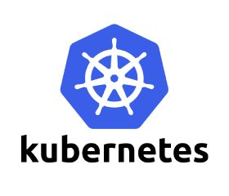

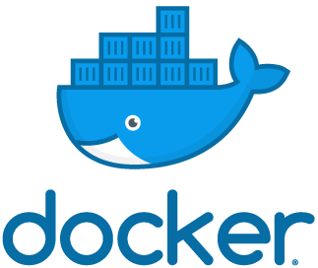










TKE 是什么 —— 一站式 PaaS 解决方案
TKE（Tencent Kubernetes Engine）是腾讯云提供的基于 Kubernetes，不依赖任何 IaaS 层的一站式云原生 PaaS 服务平台。为用户提供集成了容器集群调度、Helm 应用编排、Docker 镜像管理、Istio服务治理、自动化DevOps以及全套监控运维体系的企业级服务。
/
IaaS 云服务
IDC

Slide 15
为什么选用 TKE
类比 | 开源自建 Kubernetes | TKE
体系 | 完全自建，包括各种解决方案的选型、开源软件的实际应用、和云上其他产品的对接、整套系统的维护等等 | 和云上其他IAAS、PAAS产品拥有统一的产品体系，完全兼容，产品和团队久经考验，功能更强且相对成熟
维护成本 | 人工搭建，需要解决操作系统、网络、docker、K8S 实际使用的诸多问题，例如各种卡死、性能差、网络不通等等 | 一键创建，更成熟稳定，持续排查并解决各类bug，持续优化性能
运营成本 | 需要配套搭建大量开源或自研监控、日志、审计、数据存储等系统 | 提供配套的监控、告警方案，提供日志采集、操作记录、事件持久化存储等运维功能
技术支持 | K8S易部署，但实际运营门槛高，更新快，需要大量的技术投入 | 深度参与K8S，技术积累多
稳定性 | K8S组件众多，集群规模越大越可能出问题，而且集群节点易出问题 | 管理面支持集群化托管维护，各种节点监控检查、热重启机制，提高稳定性
配套特性 | 应用管理、镜像构建、发布管理、service mesh、监控告警、日志服务等功能，均需自研 | 功能齐全，
生态兼容 | 根据自建情况而定 | 完全兼容，提供多个 Kubernetes release 版本，支持版本升级能力，且集成了大量自研和社区推荐插件或服务，如ipvs、networkpolicy、fluentd、prometheus、npd等

Slide 16
Kubernetes
/03

Slide 17
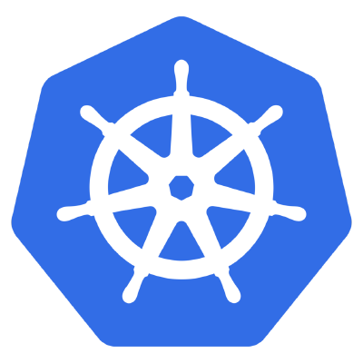
Kubernetes ： 架构
Master
控制节点
负责分配任务的节点
Nodes
执行Master分配任务的节点

Slide 18


Kubernetes ： 架构
Cluster
Node 1
kubectl
Master
. . .
Node N

Slide 19
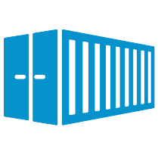
Kubernetes ： 架构
Pod
K8s的原子部署单元
部署到节点的一个或多个容器组
有自己的IP地址
它的寿命很短，随时可更换
所有的容器共享存储和网络
我们不直接管理Pod，有更高级的对象
frontend
10.1.0.11
frontend
Log spooler
/var/logs
10.1.0.11

Slide 20
Kubernetes ： 架构
Deployment
对Pod 附加功能的抽象
带状态管理的Account
Deployment
POD
Container

Slide 21
Kubernetes ： 架构
Service
更稳定的对象（连续创建或者删除）
在访问Pod的时候充当负载均衡器

Slide 22
Kubernetes ： 架构
Replication Controller
控制Pod的副本数量以及在集群中的位置
Kubelet
确保服务的初始化和节点中的容器运行

Slide 23
Kubernetes ： 架构
Pods
Master
A
replicas: 2
B
replicas: 1
C
replicas: 3
A
A
Nodes
B
C
C
C

Slide 24
K8s 对象通过REST API 创建
Service
apiVersion: v1
kind: Service
metadata:
name: frontend-svc
spec:
ports:
- port: 80
selector:
app: frontend
Deployment
HOST: frontend-svc
apiVersion: apps/v1beta1
kind: Deployment
metadata:
name: frontend-dpy
spec:
replicas: 3
template:
metadata:
labels:
app: frontend
spec:
containers:
- name: frontend
image: myreg/frontend:latest
ports:
- containerPort: 80
app: frontend
ReplicaSet
Upgrade policy
Pod
frontend
frontend
frontend
10.1.0.11:80
10.1.0.19:80
10.1.0.47:80
app: frontend
app: frontend
app: frontend

Slide 25
ASP.NET Core 容器化实例
/04
Ocelot 网关结合

Slide 26
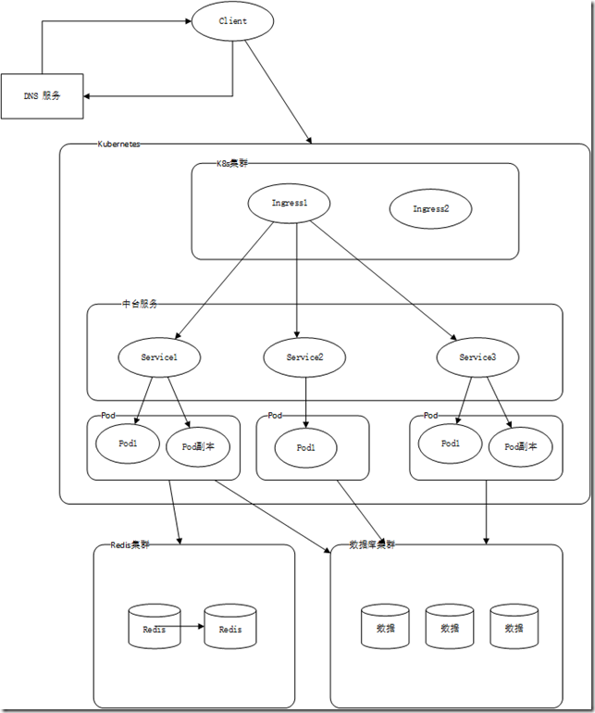
基于Kubernetes 构建.NET Core应用

Slide 27
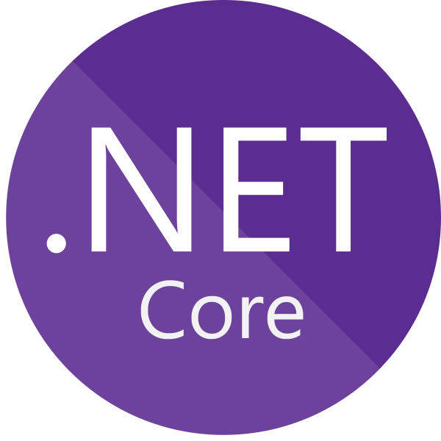
应用
使用 asp. net Core 2.2 创建的 REST API
API网关Ocelot 作为应用网关
访问计数, 以及显示正在使用的计算机名称和操作系统

Slide 28

应用
https://github.com/geffzhang/Ocelot/tree/develop/samples/OelotKube

Slide 29
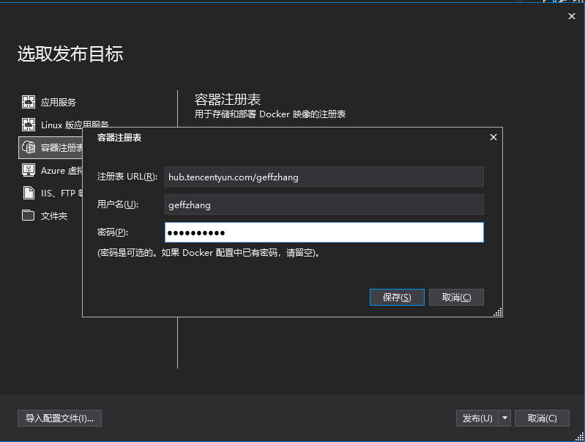
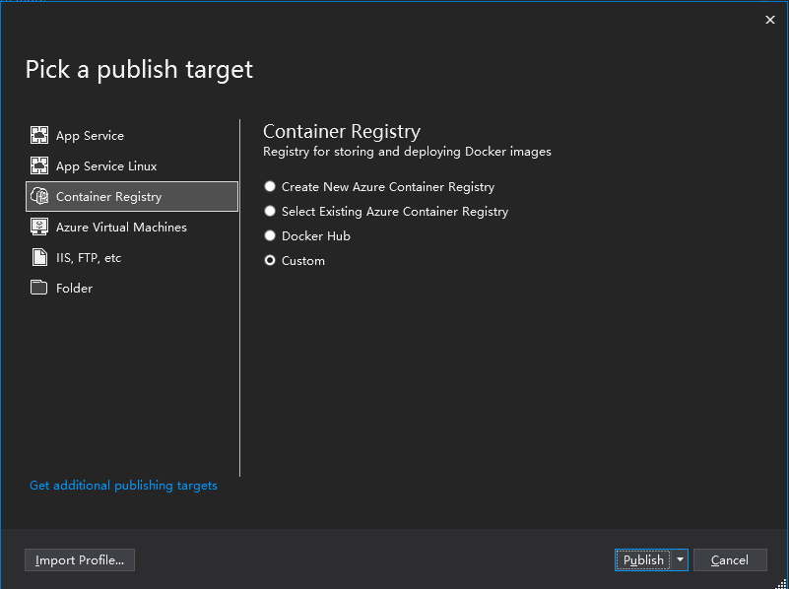
应用程序容器化
docker login --username=geffzhang hub.tencentyun.com
docker tag [ImageId] hub.tencentyun.com/geffzhang/apigateway:[tag]
docker push hub.tencentyun.com/geffzhang/apigateway:[tag]
Notes:
https://devblogs.microsoft.com/dotnet/net-core-container-images-now-published-to-microsoft-container-registry/

Slide 30
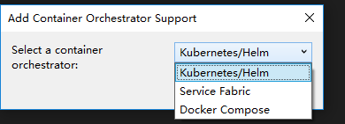
Visual Studio 2019 k8s
Visual Studio 中的容器工具:
https://docs.microsoft.com/zh-cn/visualstudio/containers/?view=vs-2019

Slide 31
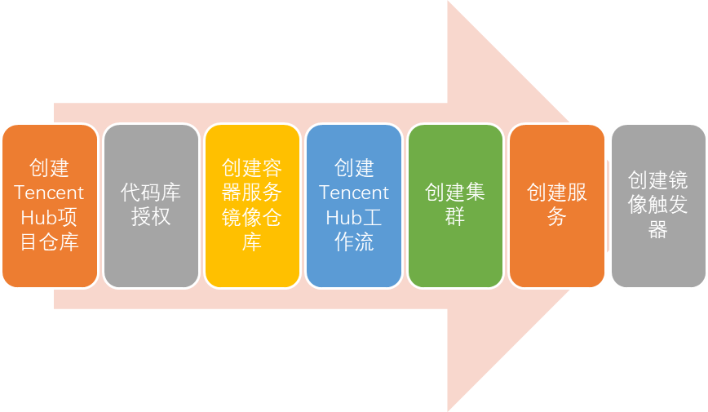
TencentHub
多功能存储仓库
Notes:
https://www.cnblogs.com/codelove/p/10244163.html

Slide 32
感谢倾听!

